Slide 1

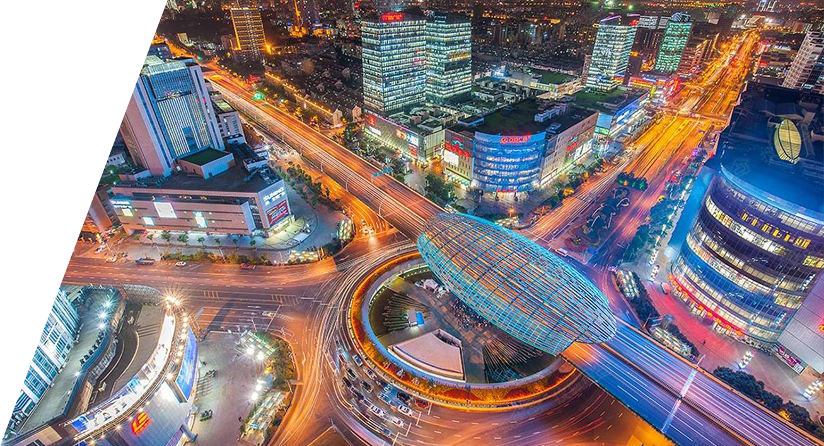

促发展、勇突破，
协同共进齐成长
上海电信东区局翱翔QC小组
开拓
创新
共赢
引领

Slide 2
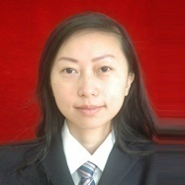
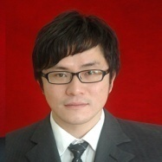
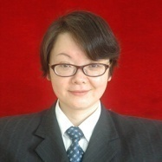
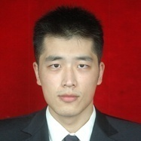
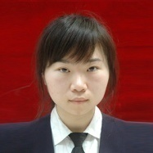
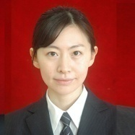
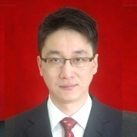
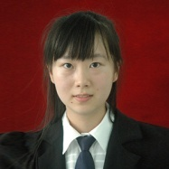
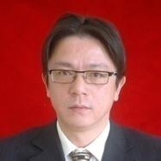
小组成员简介
童琛 组长
女 36岁 研究生
渠道运营/中级政工师
组内分工：课题管理、活动策划
小组名称
翱翔QC小组
本次课题
提升五角场商圈4G套餐销量
励峰
尹继平
所属单位
东区局渠道运营中心
男 28岁 本科
渠道经理/助理经济师
组内分工：组织策划、销售创新
女 43岁 本科
销售服务支撑兼综合支撑/工程师
组内分工：活动辅导、资料管理
成立时间
2013年3月
王侃
陆怡
活动时间
2016年3月-10月
男 26岁 本科
渠道经理/助理经济师
组内分工：销售创新、宣传策划
女 26岁 本科
数据分析/助理经济师
组内分工：数据分析、项目推进
课题分类
现场型
小组人数
9人
杜彦洁
徐冰欣
女 32岁 本科
渠道经理/中级经济师
组内分工：销售策划、项目推进
男 41岁 本科
渠道经理
组内分工：渠道拓展、活动组织
小组组长
童琛
活动制度
每月一次
袁臻轶
武洁
人均QC教育
50小时
女 24岁 本科
渠道经理/助理经济师
组内分工：数据分析、渠道拓展
男 39岁 技校
渠道经理
组内分工：现场调度、销售管理
表1-1 小组简介表

Slide 3
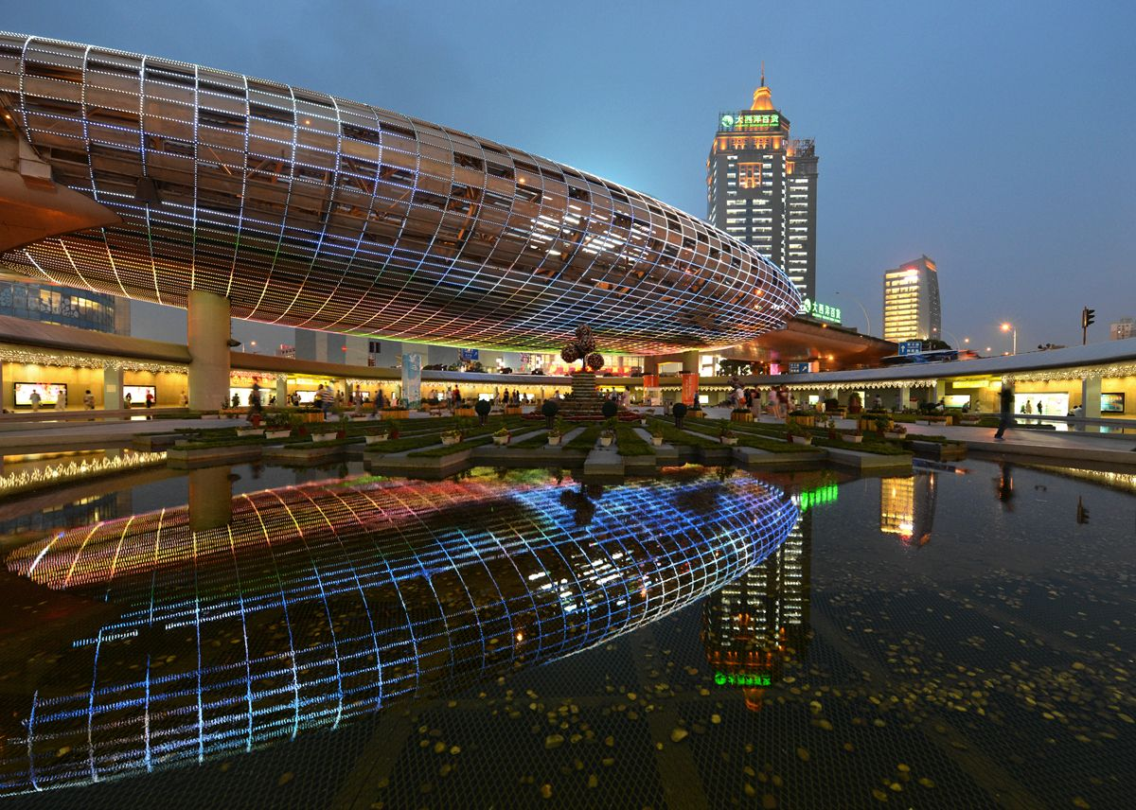
课题概况
五角场商圈，位于杨浦区淞沪路，是上海人气最旺的商圈之一。“五只角”的商业布局，万达、百联、苏宁及东方商厦等多个大型商场各踞一方。移动、联通政通路、黄兴路门店虎视眈眈。
友商开放渠道如繁星占据商圈各个咽喉位置。如何在这块商贸娱乐中心、市场竞争激励之地拓展出新路，成为摆在东区面前的难题，为此，渠道运营中心翱翔QC小组于2016年3月以《提升五角场商圈4G套餐销量》为课题，意在实现销量提升的目标。
我们小组通过前期市场调研、大数据分析等方法，确定了发展中存在的5大不足要因，并分别制定了相关解决措施。

Slide 4
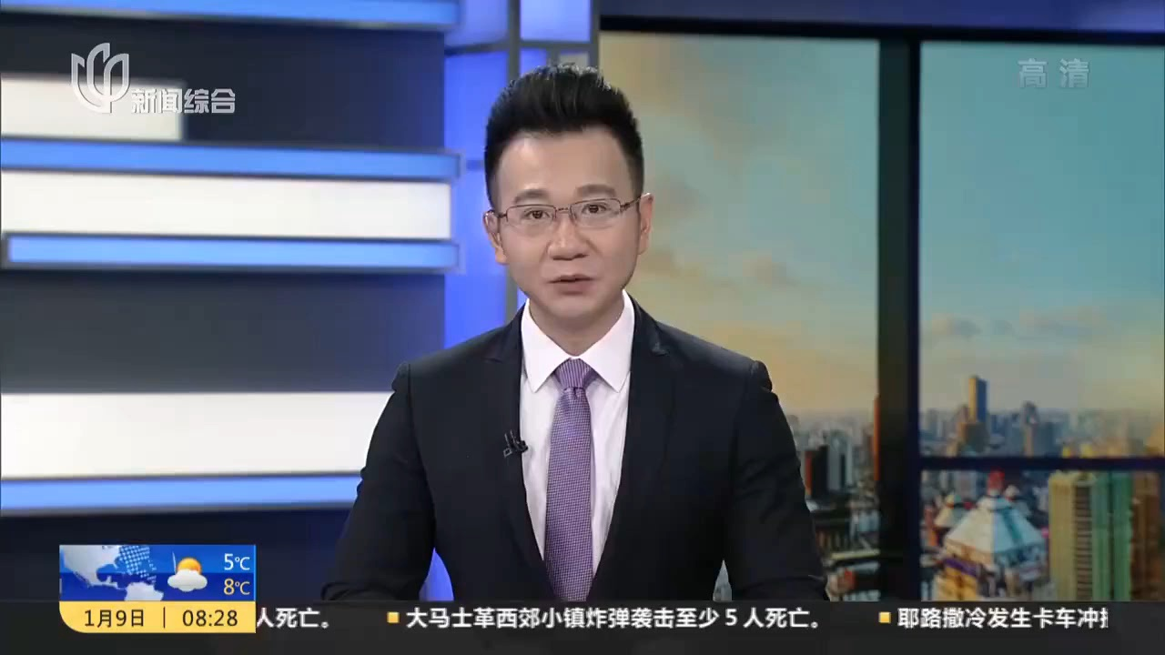

Slide 5
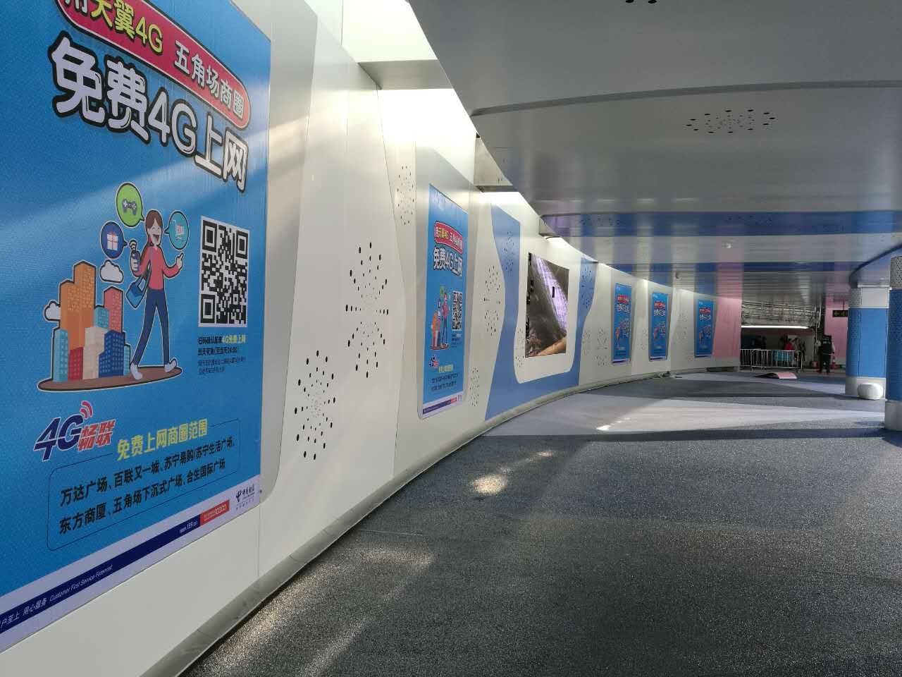
活动突破亮点
亮点一：加大电信品牌宣传
五角场下沉式广场通道，设计了灯箱宣传海报，覆盖5个通道，31个灯箱。有五角场商圈4G流量免费用，有网龄升速，套餐类宣传。而成本在区局大力支撑下是0，而市场价格半年总费用是372万元，等于是QC小组拿到了372万的风投。
走在五角场创智坊附近，抬头可以看到上方100平米大屏4G免流量宣传广告，同样，也是我们在无成本的情况下，拿到的宣传资源。

Slide 6
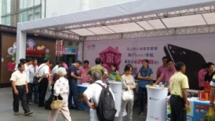
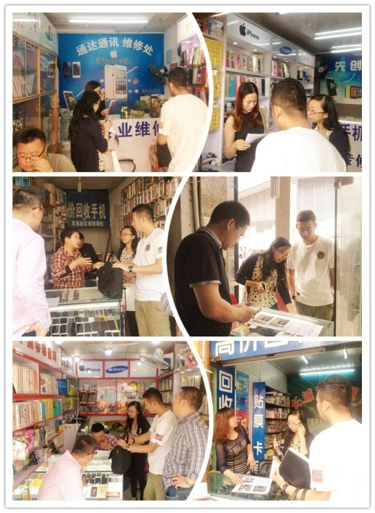
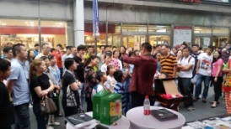
活动突破亮点
亮点二：打造全网通手机一条街
打造了一条电信手机街，统一为门店免费包装了雨棚、灯箱、背景墙等，起到了较好的宣传效果。
致力于门店的包装和拓展成五角场手机街，小组成员从调研、走访、方案研讨，到前端包装方案投产制作和后端WIFI覆盖建设的实质阶段，可谓费尽心思。4月开始同广告公司对五角场商圈门店的VI包装方案进行现场沟通，并请小店老板对效果图方案签字确认。针对政通路、国济路的五角场建设一条街设计方案

Slide 7
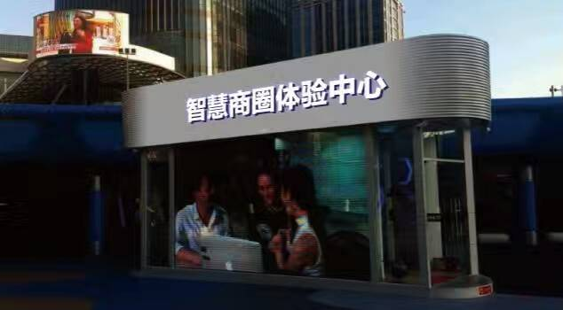
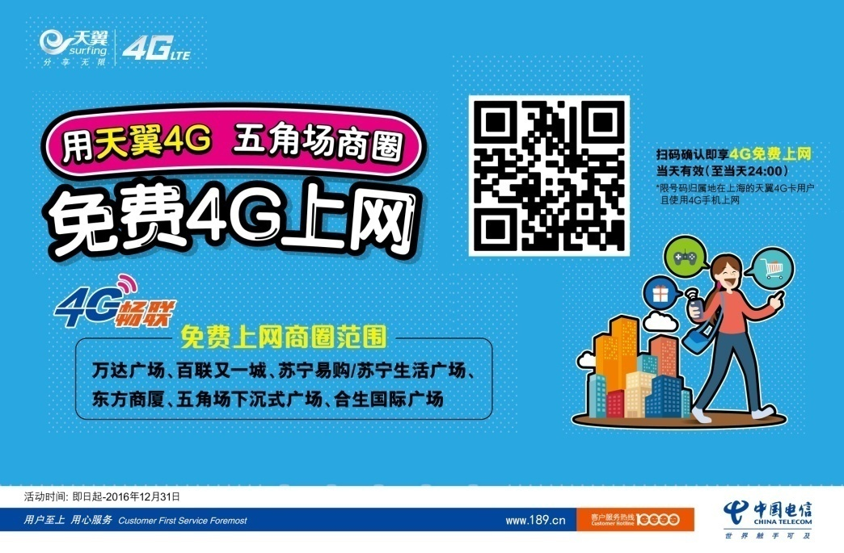
活动突破亮点
亮点三：免费使用电信流量
用户进入五角场商圈后，即触发推送短信，提醒进入免费上网区域，用户确认后立刻可进行免费上网，当天在商圈内免费使用电信流量。免流量模式突破了传统的WiFi及APP模式，让用户不需要连接WiFi、获取动态吗、下载APP、注册登录等步骤；用户享受的是4G网速，理论峰值达到100Mpbs。
据后台统计，单日最高使用量达五位数。

Slide 8
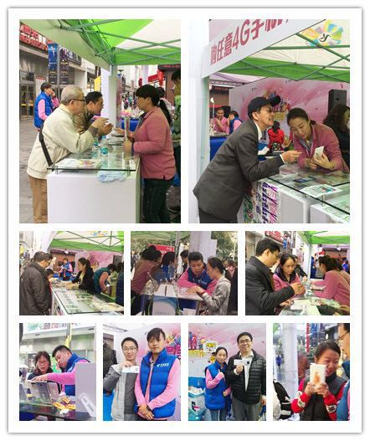
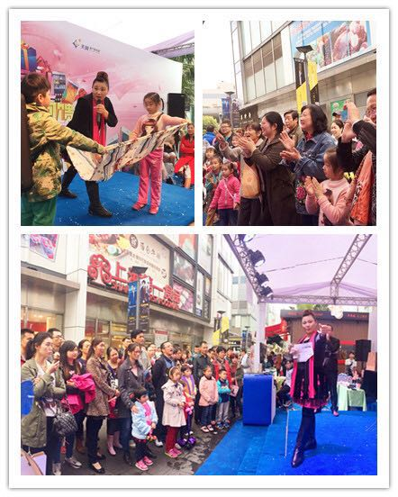
活动检查
活动收益
销量同比提升了50%以上；单线ARPU值大约60元/月，同期增长2391线（6491-4106），根据套餐次月生效叠加，仅16年3~10月产生收入增量大约为860760元（60*2391*6）。
经济
回报
小组成员遵循PDCA过程开展活动，通过运用调查、统计、分析工具把控各个环节，QC理论水平、凝聚力得到提升。实施过程整合了IT技能、谈判技巧、广告设计等多方面举措，将销售模式由传统型转成多种模式混合。
管理水平
客户感知
QC活动的开展使电信4G品牌深入人心，免费WIFI、4G套餐宣传走廊、大屏幕电信灯箱，再加上商圈核心地带的销售活动，使客户对五角场商圈的整体感知大幅度提升。

Slide 9


总结及下一步打算
赢
2017
战
通过QC活动，QC小组实现了提升五角场商圈4G销量的目标，而且小组成员的管理经验和QC技能都得到了很大的提升。五角场商圈内的竞争依然存在，如何更加科学的布局，更有效的抓住客流，将客流转为销量，依然需要我们继续努力。这涉及到了客户心理学、谈判技巧的应用，需要培养销售艺术。为此，QC小组成员制定下一个活动课题是：《提高五角场商圈客流-销量的转化率》。

Slide 10
